Slide 1
Svet dronov
Aplikácie dronov: Pozorovanie

Slide 2
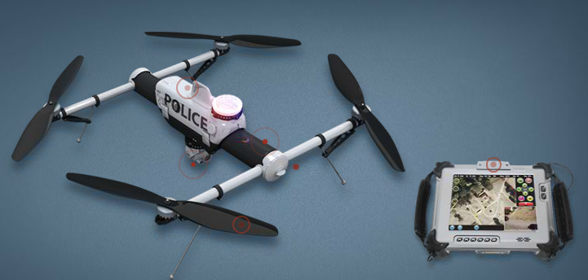
Aplikácie dronov: Pozorovanie
Letecký dohľad nad veľkými plochami je možný pri nízkonákladových UAV.

Slide 3
Aplikácie dronov: Pozorovanie
Aplikácie pozorovania zahŕňajú monitorovanie hospodárskych zvierat, mapovanie požiaru, kontrola bezpečnosti potrubia, domácu bezpečnosť, cestné kontroly a antipirátstvo.

Slide 4
Aplikácie dronov: Pozorovanie
UAV v komerčnom leteckom dozore sa rozširujú aj s nástupom detekcie automatizovaných objektov.

